Slide 1

TRƯỜNG ĐẠI HỌC KHOA HỌC TỰ NHIÊN, ĐHQG-HCM
KHOA CÔNG NGHỆ THÔNG TIN
NHẬP MÔN XỬ LÝ NGÔN NGỮ TỰ NHIÊN
ỨNG DỤNG MÔ HÌNH NGÔN NGỮ LỚN TRONG BÀI TOÁN XÁC ĐỊNH TƯƠNG ĐỒNG VĂN BẢN XUYÊN NGỮ ANH-VIỆT
Nhóm Trà đào cam sả
1

Slide 2

THÀNH VIÊN NHÓM
21120396 - Đào Thị Ngọc Giàu
21120417 - Nguyễn Thị Ngọc Châm
21120446 - Kiên Đinh Mỹ Hạnh
2

Slide 3

NỘI DUNG
1
Giới thiệu
2
Phương pháp thực hiện
3
Demo
3

Slide 4

Giới thiệu
TƯƠNG ĐỒNG VĂN BẢN XUYÊN NGỮ ANH-VIỆT LÀ GÌ?
Tương đồng văn bản xuyên ngữ Anh-Việt đề cập đến sự tương đồng về mặt ngữ nghĩa của hai đoạn văn bản Anh-Việt dựa trên việc đánh giá thứ tự xuất hiện và ý nghĩa của các từ trong văn bản.
4

Slide 5


Giới thiệu
Mục tiêu
Eng
Phát hiện đạo văn xuyên ngữ
Kiểm tra độ chính xác trong việc dịch ngôn ngữ
Vie
5

Slide 6

2. Phương pháp thực hiện
Tổng quan về mô hình
Vietnamese
Preprocessing
Similarity measures
Filtration
Stopword removal
Dataset
Visualization
Lemmatization
Fine-tuning
English
6

Slide 7
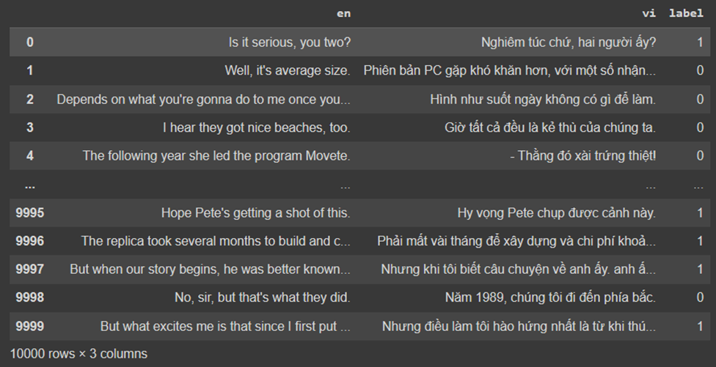
2. Phương pháp thực hiện
Dataset
7

Slide 8
2. Phương pháp thực hiện
Tiền xử lý văn bản
Lọc dữ liệu: Loại bỏ dữ liệu không cần thiết trong văn bản như (, ! & * $ # @ . / ":)
Loại bỏ stopwords: Những stopwords trong tiếng Anh “a”, “the”, “is”, “are”,...
Tách câu thành những từ riêng lẻ: [’I’, ‘am’, ‘a’, ‘student’]
8

Slide 9
2. Phương pháp thực hiện
Lemmatization
Running
Run
Mice
Mouse
Better
Good
9

Slide 10
2. Phương pháp thực hiện
mBERT
mBERT là một BERT đa ngôn ngữ được đào tạo trước trên 104 ngôn ngữ, được phát hành bởi tác giả của bài báo gốc về kho lưu trữ GitHub chính thức của Google Research: google-research / bert on Tháng 11/2018.
mBERT tuân theo cấu trúc tương tự của BERT. Sự khác biệt duy nhất là rằng mBERT được đào tạo trước về dữ liệu Wikipedia được ghép nối cho 104 ngôn ngữ và nó hoạt động tốt một cách đáng ngạc nhiên so với việc nhúng từ đa ngôn ngữ trên zero-shot chuyển giao đa ngôn ngữ trong tập dữ liệu XNLI
10

Slide 11
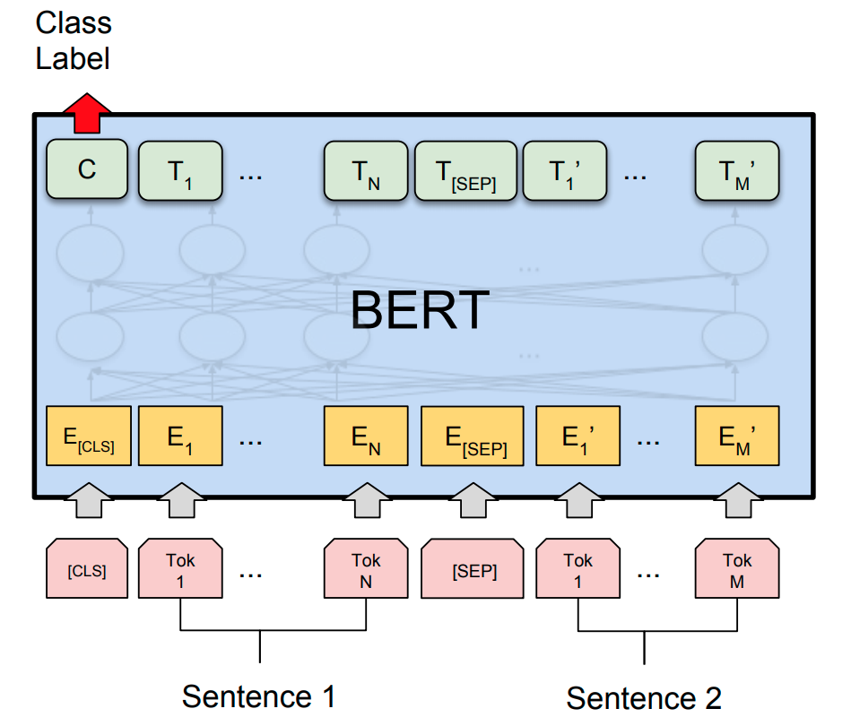
2. Phương pháp thực hiện
mBERT
11

Slide 12
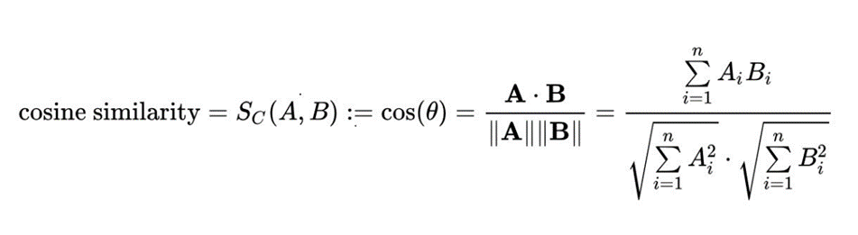
2. Phương pháp thực hiện
Đo độ tương đồng
Cosine similarity
12

Slide 13
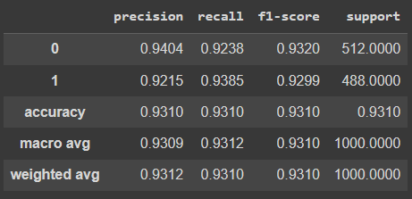
2. Phương pháp thực hiện
Các độ đo đánh giá
13

Slide 14
3. DEMO
14

Slide 15
https://drive.google.com/file/d/1_MTJXbbNOuyIcoYScWFCnYlvJg5EWRsx/view?usp=drive_link
Link video demo
15

Slide 16
Tài liệu tham khảo
Emerging Cross-lingual Structure in Pretrained Language Models: Shijie Wu, Alexis Conneau, Haoran Li, Luke Zettlemoyer, Veselin Stoyanov - Department of Computer Science, Johns Hopkins University (2020).
XÁC ĐỊNH TƯƠNG ĐỒNG XUYÊN NGỮ ANH - VIỆT SỬ DỤNG MÔ HÌNH ĐỒ THỊ: Lê Thành Nguyên, Trần Gia Trọng Nhân, Trần Công Hậu, Đinh Điền - Trường Đại học Khoa học Tự Nhiên, Đại học Quốc gia Thành phố Hồ Chí Minh (2019).
BERT: Pre-training of Deep Bidirectional Transformers for Language Understanding: Jacob Devlin, Ming-Wei Chang, Kenton Lee, Kristina Toutanova (2019).
16

Slide 17
Cảm ơn thầy và các bận đã theo dõi!
17

